Slide 1
Znanstvene radionica „Večernjeg lista” i časopisa „Radost”
Radionice uključuju različita područja tehničke kulture i kreativno ukrašavanje izrađenih tehničkih tvorevina (radova). Cilj svake radionice je da svako dijete izradi jednostavnu tehničku tvorevinu koju će ponijeti kući čime se popularizira tehnička kultura kao dio STEM područja. Radionice će
voditi gospodin Bojan Floriani iz Hrvatske zajednice tehničke kulture (HZTK).

Slide 2
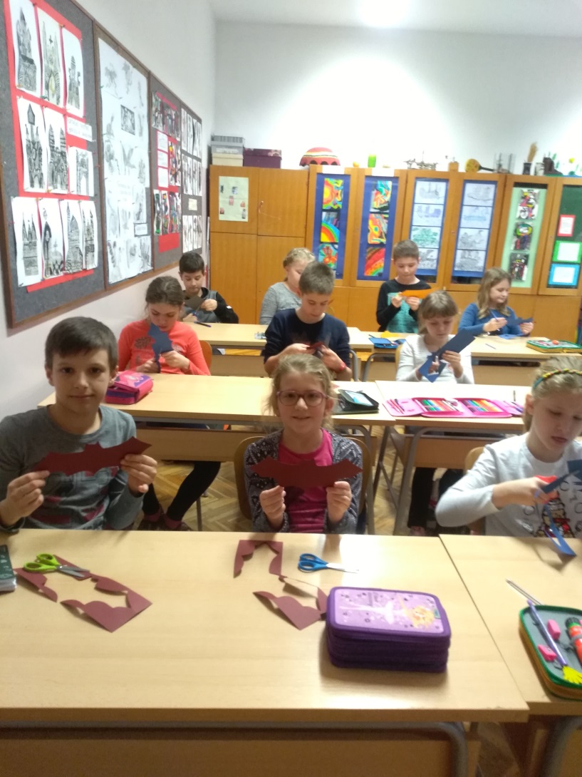
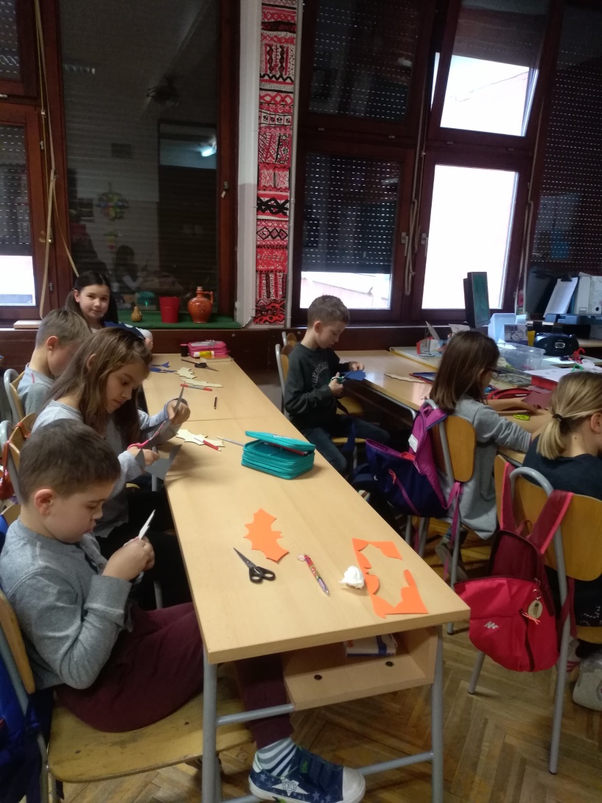
1. Radionica – šareni šišmiši

Slide 3
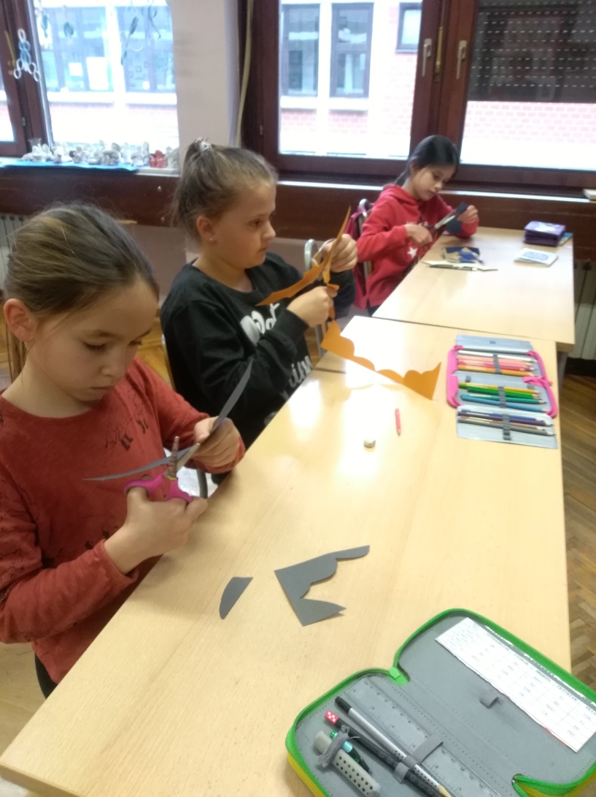
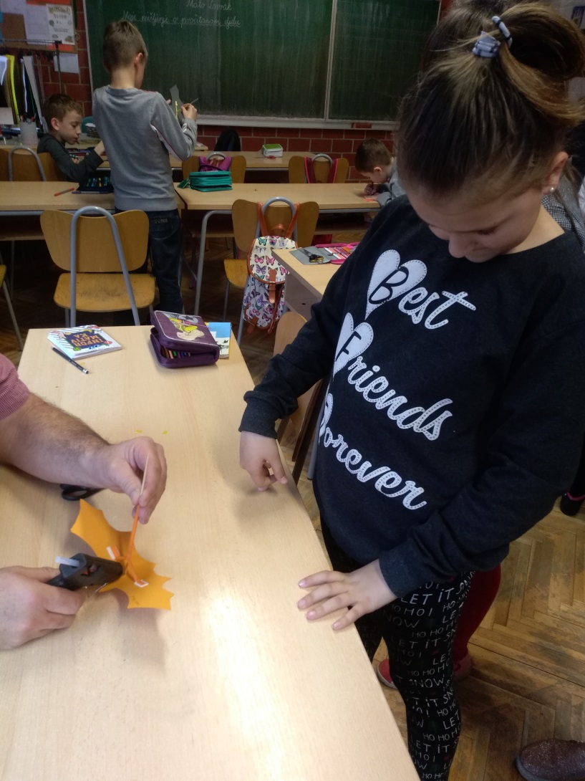
Nacrtaj, izreži, zalijepi …

Slide 4
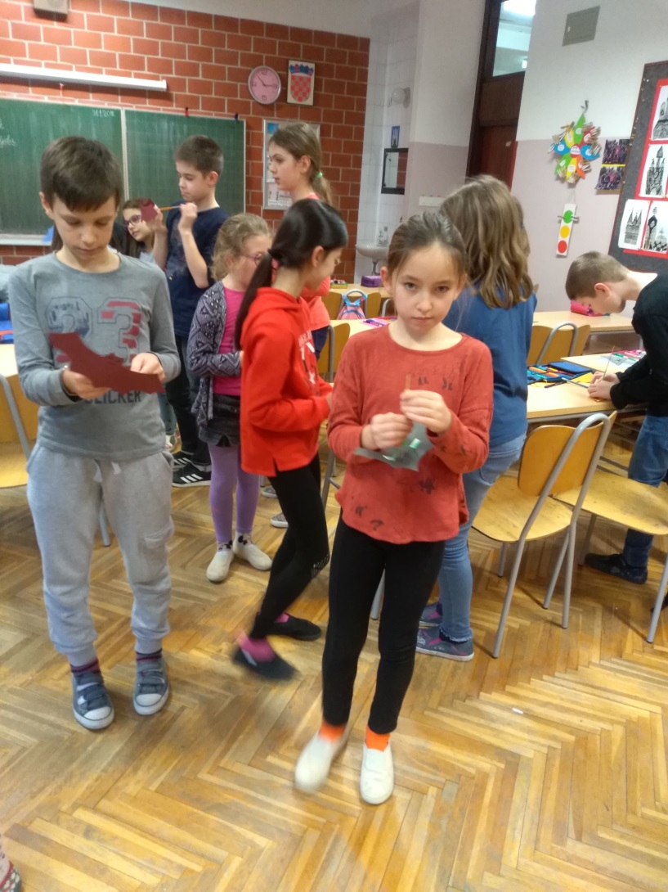
Ubrzo je učionica bila puna šarenih šišmiša koji su uz našu pomoć, mahali krilima.

Slide 5
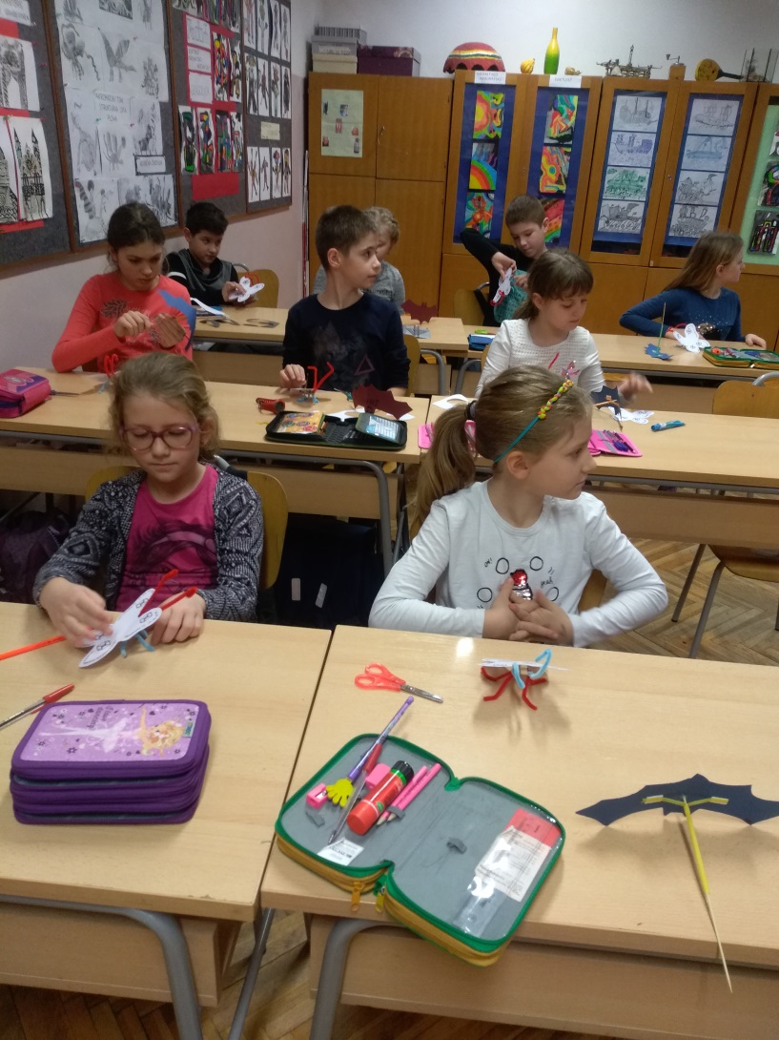
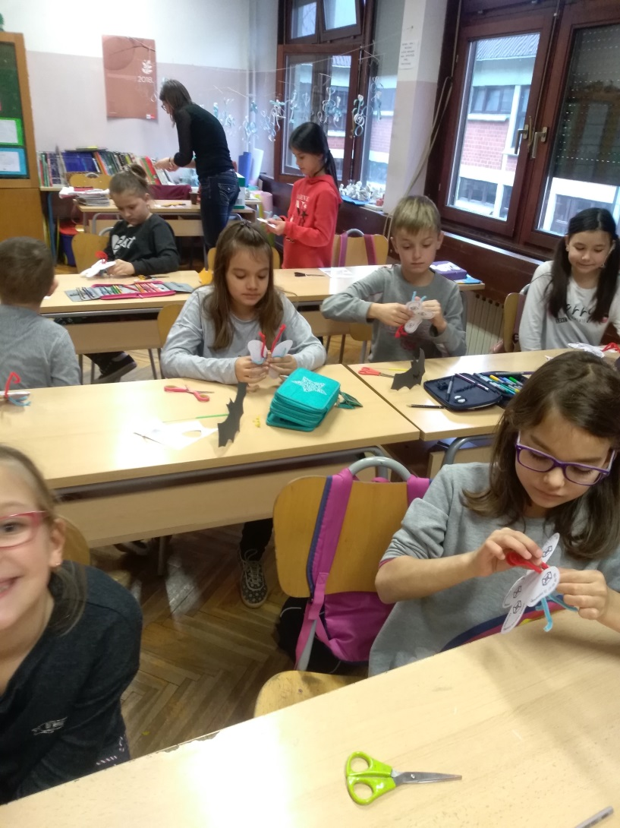
2. Radionica – svjetleći kukci

Slide 6
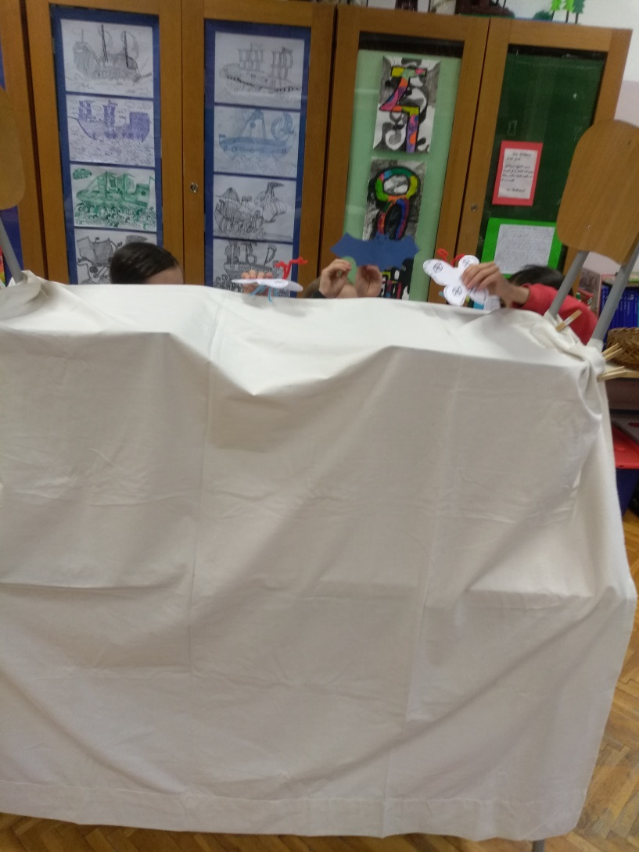
Budući sa smo imali „lutke”
…”možemo glumiti” – predložio je Filip.
Okupljanje glumačke skupine, izrada scenarija, podjela uloga, kratko uvježbavanje i spremni smo za izvedbu male predstave.
Sve je lako i veselo: „Kad se male ruke slože!”

Slide 7
